Slide 1
AR SlopeRace
20221996 신예솔
20222044 정진용
20221122 최예진
지도교수 : 이정

Slide 2
목차
AR SlopeRace
기존 AR게임의 한계(주제 선정 배경)
기대 효과
AR SlopeRace 게임 방식
주요 기술 소개
일정

Slide 3
AR SlopeRace (1/3)
HMD: Head Mounted Display
가상의 트랙에서 진행하는 2인 증강현실(AR) 레이싱 게임
AR *HMD 장비 사용
HoloLens 2
현실 물체의 위치와 높이 정보를 인식 → 가상의 트랙 생성
핵심
물체 인식
트랙 생성
AR 레이싱 게임

Slide 4
AR SlopeRace (2/3)
기존 레이싱 게임과의 차이
기존의 AR 레이싱 게임은 평면 위에 가상의 트랙을 증강
현실 물체의 위치와 높이를 인식 → 경사도가 존재하는 가상의 레이싱 트랙 생성
AR 기술과 핸드 트래킹을 활용한 2인용 멀티플레이 레이싱 게임
플레이어는 핸드 트래킹을 이용 → 직관적 조작 방식 사용
현실과 가상이 자연스럽게 융합된 새로운 방식의 AR 레이싱 경험 제공

Slide 5
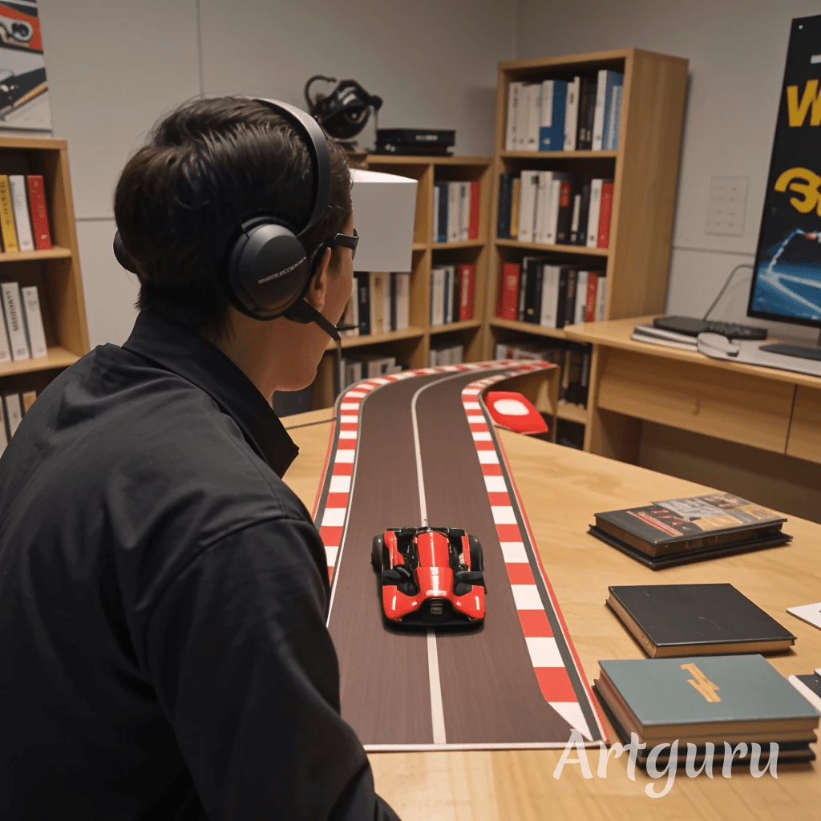

AR SlopeRace (3/3)

Slide 6
기존 AR게임의 한계(주제 선정 배경) (1/2)
기존 게임
현실과의 직접적인 상호작용 부족
단순히 현실 공간 위에 가상의 오브젝트를 배치하는 방식으로 구현
→ AR 기술이 제공할 수 있는 높은 수준의 몰입감을 온전히 실현하지 못함
해결 방안
현실의 물체와 상호작용 하는 레이싱 게임

Slide 7

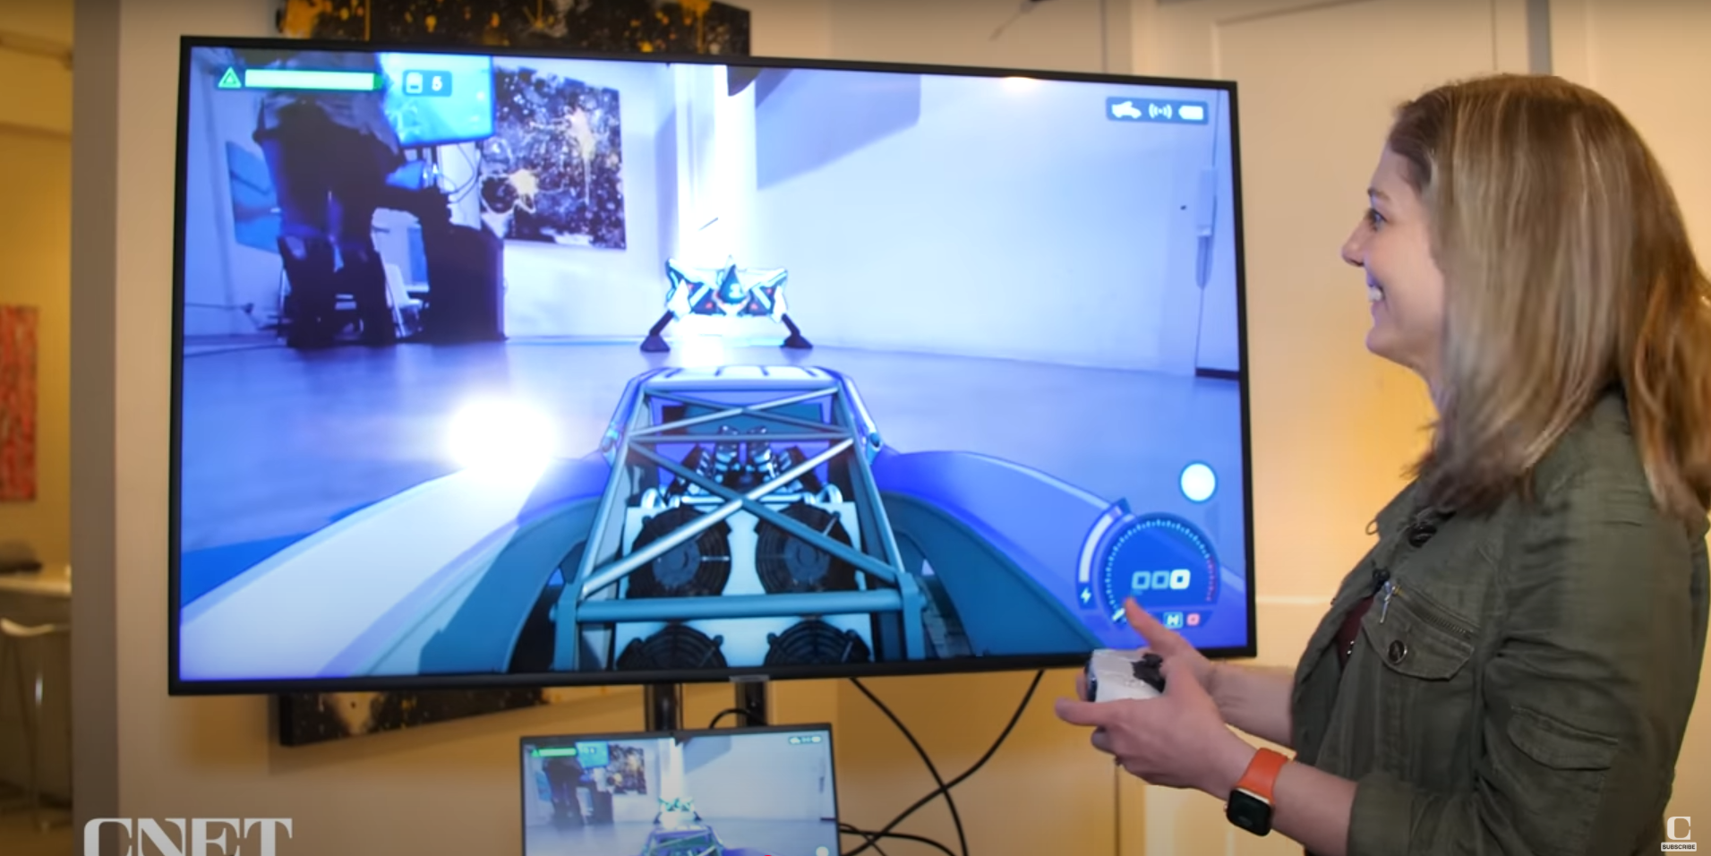
기존 AR게임의 한계(주제 선정 배경) (2/2)
Hot Wheels Rift Rally (2023)
가상의 레이싱 트랙을 구성하는 AR 레이싱 게임
실제 물리적인 레일이나 환경을 기반
사용자가 직접 물리적인 트랙을 배치해야 하는 방식

Slide 8
기대 효과
기존 AR 게임이 가지는 현실과 가상의 단절 문제 해결
앞선 두가지 핵심 기술의 결합
실제 물리적인 레일이나 환경을 기반으로 가상의 레이싱 트랙 생성
현실 환경의 높낮이를 측정하여 가상의 모델을 배치
자유도 높은 레이싱 트랙
몰입감 있는 상호작용을 제공하는 새로운 형태의 AR 레이싱 게임 구현

Slide 9
AR SlopeRace 게임 방식
게임 방식
두 명의 플레이어가 게임에 참여
호스트 플레이어가 게임을 시작 → 현실 물체 인식 진행
호스트 플레이어가 트랙을 구성할 물체 선택(2개 이상)
첫 번째로 선택한 물체를 출발점 및 도착점으로 설정
가상의 트랙 생성
선택된 물체의 위치와 높이를 기반으로 경사도 적용
레이싱 시작
손의 방향을 이용해 레이싱 카를 조작
특정 제스처 시 아이템 사용 가능
도착 지점에 먼저 도달한 플레이어가 승리

Slide 10
주요 기술 소개
현실 물체 인식
AR 트랙 생성
네트워크 동기화
핸드 트래킹

Slide 11
주요 기술 - 현실 물체 인식, 네트워크
WLT: World Locking Tool
HoloLens 2의 공간 매핑 및 객체 인식 기능 응용
현실 물체 스캔 → 해당 물체의 위치 및 높이 정보 얻음
수집된 위치 및 높이 데이터를 기반으로 경사가 있는 가상의 레이싱 트랙 생성
현실의 높이 차이를 반영한 동적인 트랙 디자인 가능
네트워크 동기화 구현
두 명의 플레이어가 동일한 트랙을 공유하며 실시간으로 경주
*WLT 적용
두 플레이어가 동일한 AR 공간에서 같은 위치에 트랙과 차량을 인식 → 현실과 가상의 위치 정밀도 상승

Slide 12
주요 기술 - 핸드 트래킹
HoloLens 2의 핸드 트래킹 기술 활용 → 레이싱 카 조작
손의 방향과 움직임으로 가상의 레이싱 카를 조작하는 방식
플레이어는 손을 뻗어 차량의 방향을 지정
컨트롤러 없이 직관적인 방식으로 레이싱 카 조작

Slide 13
일정
 |  | 신예솔 | 정진용 (팀장) | 최예진
3월 | 게임 및 AR 기본 기능 구현 | Unity 트랙 생성 | AR 기본 기능 구현 | AR 트랙 완성
4월 | 게임 세부 기능 구현 | 게임 구현 |  | 메인 게임 / UI 구현
5월 | 게임 세부 기능 구현 | 게임 구현 완료 | 멀티 네트워크 및 테스트
6월 | 마무리 | 버그 해결 및 마무리
7월 이후 | 논문 및 공모전 준비 | 논문 작성 및 관련 공모전 준비

Slide 14



